Slide 1
第4章 数据仓库与联机分析处理
4.1 数据仓库：基本概念
4.2 数据仓库建模：数据立方体与OLAP
4.3 数据仓库的设计与使用
4.4 数据仓库的实现
4.5 数据泛化：面向属性的归纳
4.6 小结

Slide 2
第4章 数据仓库与联机分析处理
4.1 数据仓库：基本概念
4.2 数据仓库建模：数据立方体与OLAP
4.3 数据仓库的设计与使用
4.4 数据仓库的实现
4.5 数据泛化：面向属性的归纳
4.6 小结

Slide 3
4.1 数据仓库：基本概念
数据库：是一个长期存储在计算机内的、有组织的、可共享的、统一管理的大量数据的集合。
1、什么是数据仓库
数据仓库：是一个面向主题的、集成的、时变的、非易失的数据集合，支持管理者的决策过程。
数据仓库的四个关键特征：
1）面向主题的：
2）集成的：
3）时变的：
4）非易失的：
数据仓库围绕一些重要的主题，如顾客、供应商、产品和销售组织。关注点是决策者的数据建模与分析，不是在日常操作和事务处理上。
构造数据仓库是将多个异构数据源，如关系数据库、一般文件、联机事务处理记录集成在一起。 使用数据清理和数据集成技术，保证一致性。
从历史的角度提供信息，关键结构都包含着时间元素（显式地和隐式地）。
数据仓库总是物理地分离存储数据，不需要事务处理、回复和并发控制机制。

Slide 4
4.1 数据仓库：基本概念
2、操作数据库与数据仓库的区别
联机操作数据库系统的主要任务执行联机事务和查询处理，这种系统称做联机事务处理（OLTP），覆盖了单位的大部分日常操作。
数据仓库系统在数据分析和决策方面为用户或知识工人提供服务，这种系统可以用不同的格式组织和提供数据，以便满足不同用户的形形色色的需求。这种系统称做联机分析处理（OLAP）。

Slide 5
4.1 数据仓库：基本概念
2、操作数据库与数据仓库的区别
OLTP和OLAP的主要区别：
用户和系统的面向性：OLTP是面向顾客的，用于办事员、客户和信息技术专业人员的事务和查询处理；OLAP是面向市场的，用于知识工人的数据分析。
数据内容：OLTP系统管理当前数据；OLAP系统管理大量历史数据，提供汇总和聚集机制，使数据更容易用于有根据的决策。
数据库设计：OLTP采用实体-联系（ER）数据模型和面向应用的数据库设计；OLAP采用星形或雪花模型和面向主题的数据库设计。
视图：OLTP主要关注一个企业或部门内部的当前数据；OLAP常常跨越数据库模式的多个版本，来自不同单位信息以及多个数据库集成的信息。
访问模式：OLTP访问主要由短的原子事务组成，需要并发控制和恢复机制；OLAP访问大部分是只读操作。
其他区别包括数据库大小、操作的频繁程度、性能度量等。

Slide 6
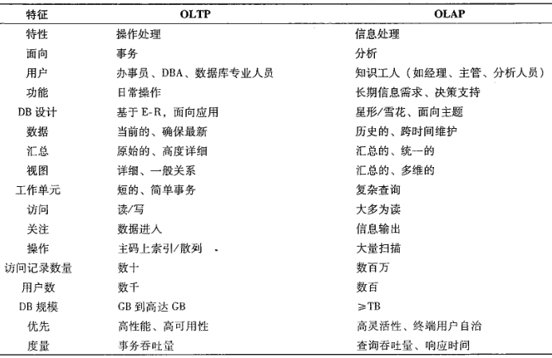
4.1 数据仓库：基本概念
2、操作数据库与数据仓库的区别
OLTP和OLAP的主要区别：

Slide 7
4.1 数据仓库：基本概念
3、为什么需要分离的数据仓库
有助于提高两个系统的性能
在操作数据库上处理OLAP查询，可能会大大降低操作任务的性能。
操作数据库支持多事物的并发处理，需要并发控制和恢复机制，如果将并发控制和恢复机制用于OLAP操作，会危害并行事务的运行，从而大大降低OLAP系统的吞吐量。
两种系统中数据的结构、内容和用法都不相同
决策支持需要历史数据，需整合来自异构源的数据，产生高质量的、纯净的、集成的数据。
操作数据库一般不维护历史数据，只维护详细的原始数据，对于决策，这些数据远非完整的，在进行分析之前需要整理。
DB
降低性能
（查询）
（并发处理）
降低吞吐量
DW

Slide 8
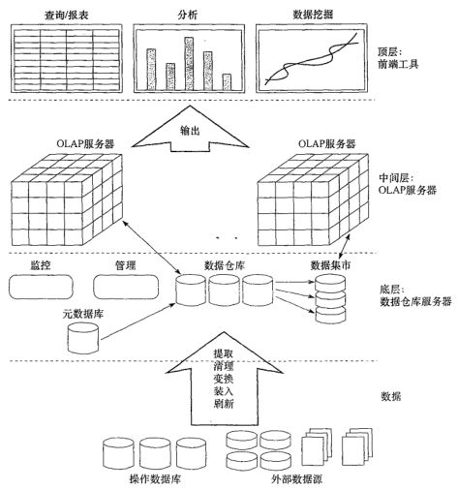
4.1 数据仓库：基本概念
4、数据仓库：一种多层体系结构
数据仓库的三层体系结构
前端客户层:
查询和报告工具
分析工具
数据挖掘工具
典型的实现:
关系OLAP（ROLAP）模型
多维OLAP（MOLAP）模型
一个关系数据库系统
数据提取：由多个异构的外部数据源收集数据。
数据清理：检测数据中的错误，尽可能订正它们。
数据变换：将数据由遗产或宿主格式转换成数据仓库格式。
装入：排序、汇总、合并、计算视图、检查完整性、并建立索引和划分。
刷新：传播由数据源到数据仓库的更新。
信关：ODBC、OLE-DB、JDBC

Slide 9
4.1 数据仓库：基本概念
元数据是数据仓库操作的指南
4、数据仓库：一种多层体系结构
数据仓库的三层体系结构
元数据：是关于数据的数据，元数据用来定义仓库对象的数据，如：数据仓库的数据名和定义、提取的数据源等。
元数据库包括以下内容：
数据仓库结构的描述，包括仓库模式、视图、维、分层结构、导出数据的定义，以及数据集市的位置和内容。
操作元数据，包括数据历史（迁移数据的历史、使用的变换序列）、数据流通和管理信息。
用于汇总的算法，包括度量和维定义算法，数据所处的粒度、划分、主题领域、聚集、汇总、预定义的查询和报告。
由操作环境到数据仓库的映射，包括源数据库和它们的内容、信关描述、数据划分、数据提取、清洗、转换规则和默认值，数据刷新和净化规则，以及安全性。
关于系统性能的数据，除刷新、更新和复制周期的定时和调度规则外，还包括改善数据存取和检索性能的索引和概要。
商务元数据，包括商务术语和定义，数据拥有者信息和收费策略。

Slide 10
4.1 数据仓库：基本概念
5、数据仓库模型：企业仓库、数据集市、虚拟仓库
企业仓库
数据集市
虚拟仓库
企业仓库搜集了关于主题的所有信息，跨越整个企业。
它提供企业范围内的数据集成，包含细节数据和汇总数据。
企业数据仓库可以在传统的大型机、超级计算机服务器或并行结构平台上实现，需要多年设计和建设。
数据集市包含企业范围数据的一个子集，对于特定用户群是有用的。
其范围限于选定的主题（顾客、商品）。数据通常是汇总的。
数据集市可以在低价格的部门服务器上实现，实现周期一般是数以周计。
是操作数据库上视图的集合。为了有效地处理查询，只有一些可能的汇总视图被物化，虚拟仓库易于建立，但需要操作数据库服务器还有余力。

Slide 11
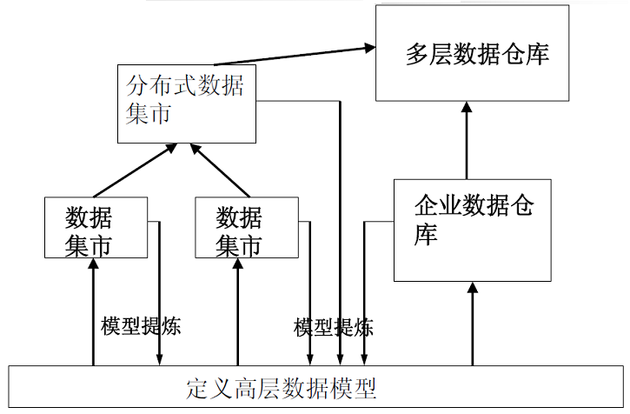
4.1 数据仓库：基本概念
5、数据仓库模型：企业仓库、数据集市、虚拟仓库
自顶向下开发企业仓库能最大限度地减少集成问题。然而，它费用高，开发周期长，并且缺乏灵活性。
推荐：以递增、进化的方式实现数据仓库
数据仓库开发
④
③
集成不同的数据集市
自底向上开发数据集市提供了灵活性、低花费，并能快速回报投资。然而，将分散的数据集市集成，形成一个一致的企业数据仓库时，可能导致问题。
②
可以并行地实现
①
在不同的主题和可能的应用之间，提供企业范围的、一致的、集成的数据视图。

Slide 12
第4章 数据仓库与联机分析处理
4.1 数据仓库：基本概念
4.2 数据仓库建模：数据立方体与OLAP
4.3 数据仓库的设计与使用
4.4 数据仓库的实现
4.5 数据泛化：面向属性的归纳
4.6 小结

Slide 13
4.2 数据仓库建模：数据立方体与OLAP
1、数据立方体：一种多维数据模型
数据立方体：允许以多维对数据建模和观察，它由维和事实定义。
维：是一个单位想要记录的透视或实体。
维表：每个维有一个与之相关的表，它将进一步描述维。
事实：是数值度量的。
事实表：包括事实的名称或度量，以及每个相关维表的码。
主题用事实表表示。
如商品的销售，涉及维time、item、branch、location。
如，item的维表可以包含属性item_name、brand、type等。
例如，数据仓库sales的事实包括dollars_sold(销售额)、units_sold(销售量)、amount_budgeted(预算额)。

Slide 14
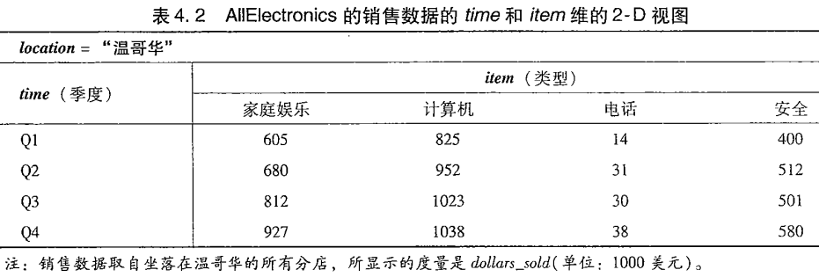
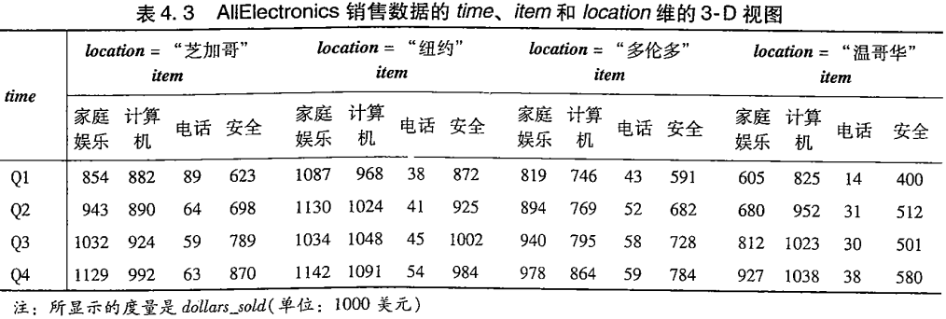
4.2 数据仓库建模：数据立方体与OLAP
1、数据立方体：一种多维数据模型
例子：

Slide 15
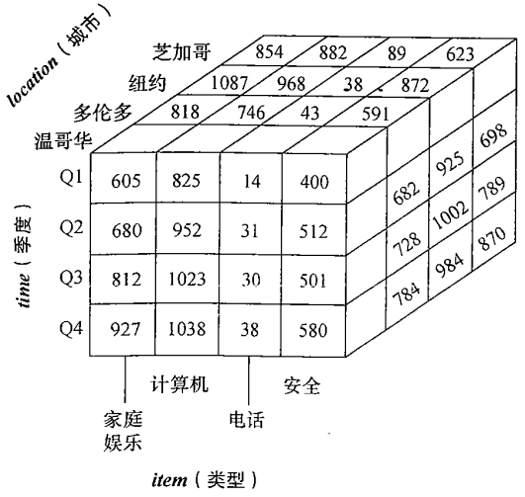
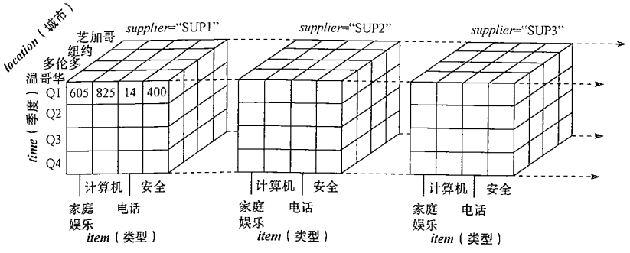
4.2 数据仓库建模：数据立方体与OLAP
1、数据立方体：一种多维数据模型
例子：
把任意n维数据立方体显示成（n-1）维“立方体”的序列。

Slide 16
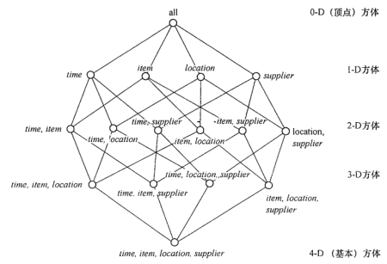
4.2 数据仓库建模：数据立方体与OLAP
1、数据立方体：一种多维数据模型
数据立方体也称作方体
存放最高层的汇总
如总销售dollars_sold
存放最底层汇总的方体

Slide 17
4.2 数据仓库建模：数据立方体与OLAP
2、星形、雪花形和事实星座：多维数据模型的模式
最流行的数据仓库的数据模型是多维数据模型，这种数据模型可以是星形模式、雪花模式或事实星座模式。
星形模式：最常见的模型范型，包含一个事实表和多个维表。（数据集市）
雪花模式：是星形模式的变种，其中某些维表被规范化，因而把数据进一步分解到附加的表中。（数据集市）
事实星座：复杂的应用可能需要多个事实表共享维表。这种模式可以看做星形模式的汇集，因此称为星系模式或者事实星座。（数据仓库）
雪花模式与星形模式的主要不同在于：
雪花模式的维表是规范化形式，以便减少冗余，这种表易于维护并且节省存储空间。
雪花结构由于执行查询需要更多的连接操作，可能降低浏览的效率。
雪花模式不如星形模式流行。

Slide 18
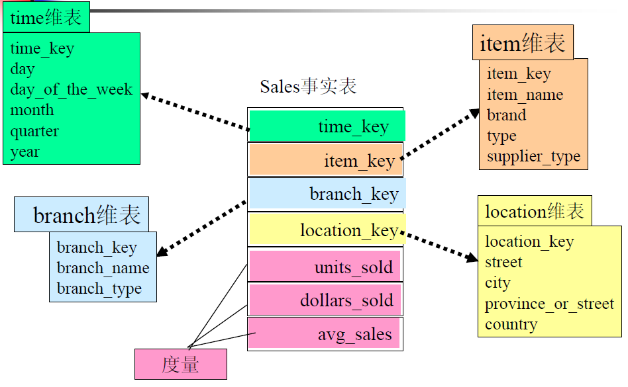
星形模式的例子

Slide 19
雪花模式的例子

Slide 20
事实星座模式的例子

Slide 21
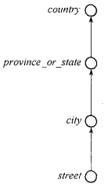
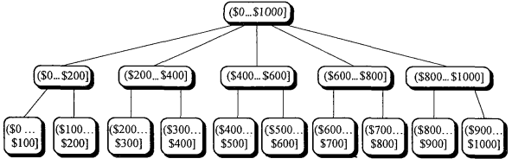
4.2 数据仓库建模：数据立方体与OLAP
3、维：概念分层的作用
概念分层：定义一个映射序列，将低层概率集映射到较高层、更一般的概念。
模式分层：形成数据库模式中属性的全序或偏序的概念分层。
集合分组分层：将给定维或属性的值离散化或分组来定义概念分层。
目的：在各种抽象层处理数据。
location的层次结构
概念分层可以由系统用户、领域专家、知识工程师人工地提供，或根据数据分布的统计分析自动地产生。
price的概念结构

Slide 22
4.2 数据仓库建模：数据立方体与OLAP
4、度量的分类和计算
数据立方体度量是一个数值函数，该函数可以对数据立方体空间的每个点求值。度量根据其所用的聚集函数可以分成三类：分布的、代数的、整体的。
（1）分布的：假设数据被划分成n个集合，将函数用于每一部分，得到n个聚集值，如果将函数用于n个聚集值得到的结果与将函数用于整个数据集（不划分）得到的结果一样，则该函数可以用分布方式计算。如函数sum()、count()、 min()、max()。
（2）代数的：一个聚集函数如果能够用一个具有M个参数的代数函数计算（M是有界正整数），而每个参数都可以用一个分部聚集函数求得，则它是代数的。如函数avg()（可以用sum()/count()计算）、min_N()、max_N()。
（3）整体的：一个聚集函数如果描述他的子聚集所需的存储没有一个常数界，则它是整体的。如函数median()、mode()、rank()。

Slide 23
4.2 数据仓库建模：数据立方体与OLAP
5、典型的OLAP操作
（1）上卷（roll-up）：通过沿一个维的概念分层向上攀升或者通过维归约在数据立方体上进行聚集。
（2）下钻（drill-down）：由不太详细的数据到更详细的数据，通过沿维的概念分层向下或引入附加的维来实现。
（3）切片和切块（slice、dice）：切片操作在给定的立方体的一个维上进行选择，产生一个子立方体。切块操作通过在两个或多个维上进行选择，定义子立方体。
（4）转轴（pivot）：转轴又称旋转，是一种目视操作，它转动数据的视角，提供数据的替代表示。

Slide 24
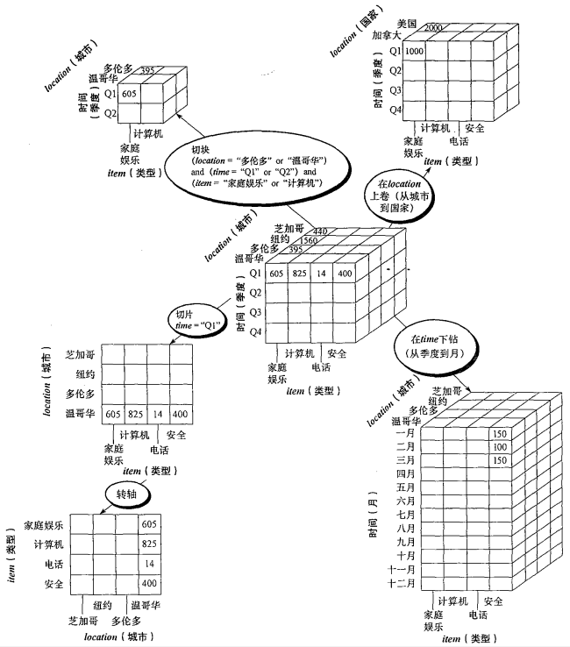

Slide 25
4.2 数据仓库建模：数据立方体与OLAP
5、典型的OLAP操作
（5）钻过（drill-across）：执行涉及多个事实表的查询。
（6）钻透（drill-throuh）：操作使用关系SQL机制，钻透到数据立方体的底层，到后端关系表。
OLAP提供分析建模机制，支持预测、趋势分析和统计分析函数模型。OLAP引擎是一种强有力的数据分析工具。
该部分可参照文档操作：https://docs.microsoft.com/zh-cn/previous-versions/sql/sql-server-2005/ms170208(v=sql.90)

Slide 26
第4章 数据仓库与联机分析处理
4.1 数据仓库：基本概念
4.2 数据仓库建模：数据立方体与OLAP
4.3 数据仓库的设计与使用
4.4 数据仓库的实现
4.5 数据泛化：面向属性的归纳
4.6 小结

Slide 27
4.3 数据仓库的设计与使用
1、数据仓库的设计的商务分析框架
关于数据仓库的设计，必须考虑四种不同的视图：
1）自顶向下视图：选择数据仓库所需的相关信息，这些信息足够满足当前和未来的商务需求。
2）数据源视图：揭示被操作数据库系统收集、存储、管理的信息。
3）数据仓库视图：包括事实表和维表，它们提供存在数据仓库内的信息，包括预计算的总和与计数，以及提供历史背景的关于源、日期和时间等信息。
4）商务查询视图：从最终用户的角度透视数据仓库中的数据。
建立和使用数据仓库是一项复杂的任务，它需要商务技巧、技术技巧、计划管理技巧。

Slide 28
4.3 数据仓库的设计与使用
2、数据仓库的设计过程
数据仓库可以使用自顶向下方法、自底向上方法，或者二者结合的混合方法设计。一般设计步骤为：
（1）选取待建模的商务处理（例如 订单、发票、销售）：如果一个商务过程
是整个组织并涉及多个复杂对象应该使用数据仓库模型
是处理部门的，并关注某一类商务处理的分析，应当选择数据集市。
（2）选取商务处理的粒度：对于处理，该粒度是基本的，在事实表中是数据的原子级（例如，单个事务、一天的快照）。
（3）选取用于每个事实表记录的维：典型的维是时间、商品、顾客、供应商、仓库、事务类型和状态。
（4）选取将安放在每个事实表记录中的度量：典型的度量是可加的数值量。如dollars_sold和units_sold。

Slide 29
4.3 数据仓库的设计与使用
2、数据仓库的设计过程
数据仓库仓库的设计工具：
数据仓库开发工具：定义或编辑元数据库内容（如模式、脚本或规则），回答查询，输出报告，向或从关系数据库目录传送元数据。
规划与分析工具：研究模式改变的影响，以及当刷新率或时间窗口改变时对刷新性能的影响。

Slide 30
4.3 数据仓库的设计与使用
3、数据仓库用于信息处理
三类数据仓库应用：
信息处理：支持查询和基本的统计分析，并使用交叉表、表、图表或图进行报告。趋势：构造低价格的基于Web的访问工具，然后与Web浏览器集成在一起。
分析处理：支持基本的OLAP操作，包括切片与切块、下钻、上卷、转轴。一般地，它在汇总和细节的历史数据上操作。
数据挖掘：支持知识发现，包括找出隐藏的模式和关联，构造分析模型，进行分类和预测，并使用可视化工具提供挖掘结果。

Slide 31
4.3 数据仓库的设计与使用
3、数据仓库用于信息处理
数据挖掘、信息处理、联机数据分析的关系是什么？
（1）信息处理基于查询，发现有用的信息，这种查询的回答反映直接存放在数据库中的信息，并不反映复杂的模式或规律。
信息处理不是数据挖掘。
（2）OLAP可以由用户选定的数据仓库子集，在多粒度上导出汇总的信息。
OLAP和数据挖掘的功能可以视为不相交的：
OLAP是数据汇总/聚集的工具，目标是简化数据分析和支持交互数据分析，功能基本上是用户指导的汇总和比较。
数据挖掘自动地发现隐藏在大量数据中的隐含模式和有趣知识，数据挖掘工具的目标是尽可能自动处理，此外，它还包括数据描述和数据建模，涵盖面更广。

Slide 32
4.3 数据仓库的设计与使用
4、从联机分析处理到多维数据挖掘
多维数据挖掘：又称探索式多维数据挖掘、联机分析挖掘或OLAM，它把数据挖掘与OLAP集成在一起，在多维数据库中发现知识。多维数据挖掘的重要性：
数据仓库中数据的高质量：大部分数据挖掘工具需要在集成的、一致的、清理过的数据上运行，这就需要昂贵的数据清理、数据变换、数据集成作为预处理步骤。如此构造处理的数据仓库不仅充当OLAP，而且也充当数据挖掘的高质量有价值的数据源。
环绕数据仓库的信息处理基础设施：包括多个异构数据库的访问、集成、合并、变换、ODBC/OLE-DB链接，Web访问和服务机制，报表和OLAP分析工具。明智的做法是尽量利用可用的基础设施，而不是从头开始。
基于OLAP的多维数据探索：有效的数据挖掘需要探索式数据分析。多维数据挖掘提供在不同的数据子集和不同的抽象层上进行数据挖掘的机制，与数据/知识可视化工具一起，将大大增强探索式数据挖掘的能力和灵活性。
数据挖掘功能的联机选择：多维数据挖掘为用户选择所期望的数据挖掘功能、动态地切换数据挖掘任务提供了灵活性。

Slide 33
第4章 数据仓库与联机分析处理
4.1 数据仓库：基本概念
4.2 数据仓库建模：数据立方体与OLAP
4.3 数据仓库的设计与使用
4.4 数据仓库的实现
4.5 数据泛化：面向属性的归纳
4.6 小结

Slide 34
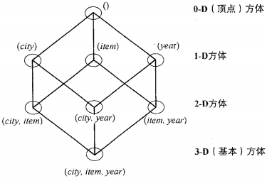
4.4 数据仓库的实现
数据仓库包含海量数据，OLAP服务器要在数秒内回答决策支持查询。因此，数据仓库系统要支持高效的数据立方体计算技术、存取方法和查询处理技术。
1、数据立方体的有效计算：概述
多维数据分析的核心是有效地计算许多维集合上的聚集（group by）。
（1）compute cube操作与维度灾难
一个具有概念分层的n维立方体有多少个方体？
L_{i}是维i（除去虚拟的顶层all，因为概化到all等价于去掉一个维）的层次数。
维灾难：随着维数、概念分层数或基数增加时，许多分组需要的空间都将大大超过输入关系的大小。
预算并物化由数据立方体可能产生的所有方体是不现实的。如果有很多方体，并且这些方体都很大，更合理的选择是部分物化，即只物化某些可能产生的方体。

Slide 35
4.4 数据仓库的实现
1、数据立方体的有效计算：概述
（2）部分物化：方体的选择计算
给定基本方体，方体的物化有三种选择：
1）不物化：不预先计算任何“非基本”方体。这导致回答查询时实时计算昂贵的多维聚集非常慢。
2）完全物化：预先计算所有方体。计算的方体的格是完整立方体。通常这样需要海量存储空间来存放所有的预计算的方体。
3）部分物化：有选择地计算整个可能的方体的子集。子集只包含满足用户指定的某种条件。部分物化是存储空间和响应时间二者之间的很好折中。
部分物化应考虑三个因素：
i）确定要物化的方体子集或子立方体；
ii）在查询处理时利用物化的方体或子立方体；
iii）在装入和刷新时，有效地更新物化的方体或子立方体。
冰山立方体只存放聚集值只大于某个最小支持度阈值的立方体单元。
外壳立方体涉及预计算数据立方体的只有少量维（3到5维）的方体。

Slide 36
4.4 数据仓库的实现
2、索引OLAP数据：位图索引和连接索引
位图索引：它允许在数据立方体中快速搜索。在给定属性的位图索引中，属性域中的每个值v，有一个不同的位向量Bv，如果属性域包括n个值，则位图索引中每项需要n个位（n位向量），数据在给定行上该属性值为v，则位图索引的对应行上值维1，其他0。

Slide 37
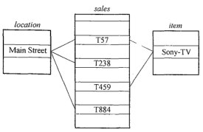
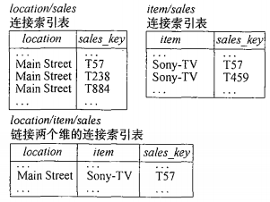
4.4 数据仓库的实现
2、索引OLAP数据：位图索引和连接索引
连接索引：
在关系数据库中，连接索引记录能够识别可连接的元组，而不必执行开销很大的连接操作。
在数据仓库中，连接索引把星形模式的维值连接到事实表中的行，事实表和它对应维表的连接属性是事实表的外关键字和维表的主关键字。
连接索引可以跨越多维，形成复合连接索引。

Slide 38
4.4 数据仓库的实现
3、OLAP查询的有效处理
给定物化的视图，查询处理步骤为：
（1）确定哪些操作应当在可利用的方体上执行：将查询中的选择、投影、上卷（分组）和下钻操作转换成对应的SQL或OLAP操作。
（2）确定相关操作应当使用哪些物化的方体：找出可能用于回答查询的所有物化方体，使用方体间的“支配”联系知识，进行修剪，评估使用剩余物化方体的开销，并选择开销最小的方体。
注意：
较细力度的数据不能由较粗力度的数据产生。
需要某种基于代价的估计，以确定应当使用哪个方体来处理查询。

Slide 39
4.4 数据仓库的实现
4、OLAP服务器结构：ROLAP、MOLAP、HOLAP的比较
（1）关系OLPA(ROLAP)服务器：这是一种中间服务器，介于关系的后端服务器和客户前端工具之间。使用关系或扩充关系的DBMS存储并管理数据仓库数据，而OLAP中间件支持其余部分。ROLAP服务器包括每个DBMS后端优化，聚集导航逻辑的实现，附加的工具盒服务。ROLAP技术比MOLAP技术具有很好的可伸缩性。
（2）多维OLAP(MOLAP)服务器：这些服务器通过基于数组的多维存储引擎，支持数据的多维视图。将多维视图直接映射到数据立方体数组结构。使用数据立方体的优点是能够对预计算的汇总数据快速索引。如果数据集是稀疏的，则使用多维数据存储利用率可能很低。此时应当使用稀疏矩阵压缩技术。
（3）混合OLAP(HOLAP)服务器：混合OLAP方法结合ROLAP和MOLAP技术，得益于ROLAP较大的可伸缩性和MOLAP的快速计算。
（4）特殊的SQL服务器：为了满足关系数据库中日益增长的OLAP处理的需要，一些数据库系统供应商实现了特殊的SQL服务器，提供高级查询语言和查询处理，在只读环境下，在星形和雪花形模式上支持SQL查询。

Slide 40
第4章 数据仓库与联机分析处理
4.1 数据仓库：基本概念
4.2 数据仓库建模：数据立方体与OLAP
4.3 数据仓库的设计与使用
4.4 数据仓库的实现
4.5 数据泛化：面向属性的归纳
4.6 小结

Slide 41
4.5 数据泛化：面向属性的归纳
数据泛化通过把相对低层的值（年龄数值）用较高层概念（青年、中年...）替换来汇总数据，或通过减少维数，在涉及较少维数的概念空间汇总数据。
数据泛化形式：概念描述。
概念通常指数据的汇集。
概念描述：产生数据的特征和比较描述。当被描述的概念涉及对象类时，有时也称概念描述为类描述。
特征提供给定数据汇集的简洁汇总。
概念或类的比较也称做区分，提供两个或多个数据集合的比较描述。

Slide 42
4.5 数据泛化：面向属性的归纳
1、数据特征的面向属性的归纳
面向属性归纳的基本思想：首先使用数据库查询收集任务相关的数据；然后，通过考察任务相关数据中每个属性的不同值的个数进行泛化。数据泛化有两种方法：
（1）属性删除：如果初始工作关系的某个属性有大量不同的值，但是在该属性上没有泛化操作符(该属性没有定义概念分层)，或者它的较高层概念用其他属性表示，则应当将该属性从工作关系中删除。
（2）属性泛化：如果初始工作关系的某个属性有大量不同的值，并且该属性上存在泛化操作符的集合，则应当选择一个泛化操作符，并将它用于该属性。
过分泛化：属性泛化到“太高”抽象层。
泛化不足：属性不泛化到“足够高的层次”。
得到的规则可能没有多少信息
属性泛化控制

Slide 43
4.5 数据泛化：面向属性的归纳
1、数据特征的面向属性的归纳
属性泛化控制的两种方法：
属性泛化阈值控制：对所有的属性设置一个泛化阈值，或者对每个属性设置一个阈值。如果属性的不同值个数大于该属性泛化阈值，则应当进行进一步的属性删除或属性泛化。
广义关系阈值控制：为广义关系设置一个阈值，如果广义关系中不同元组的个数超过该阈值，则应当进行进一步泛化，否则不再进行进一步泛化。
这两种技术可以顺序使用，首先使用属性泛化阈值控制技术泛化每个属性，然后使用关系阈值控制进一步压缩广义关系。

Slide 44
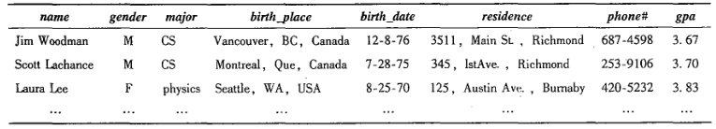
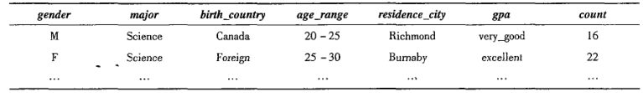
4.5 数据泛化：面向属性的归纳
2、面向属性归纳的有效实现
面向属性归纳的实现步骤：
（1）查询出任务相关的数据；
（2）收集关系上的统计量，确定泛化的属性和删除的属性（属性泛化）
╳ √ √ √ √ ╳ √
（3）导出主关系表（元组泛化）

Slide 45
4.5 数据泛化：面向属性的归纳
3、类比较的面向属性归纳
许多应用中，用户可能对单个类（或概念）的描述或特征不感兴趣，而是希望挖掘一种描述，将一个类（或概念）与其他可对比较的类相区分。注意： 目标类和对比类必须是可比较的，意指它们具有相似的维或属性，如过去三年的销售。
如何进行类比较？
（1）数据收集：通过查询处理收集数据库中相关数据，并把它划分成一个目标类和一个或多个对比类。
（2）维相关分析：如果有多个维，则应当在这些类上进行维相关分析，仅选择与进一步分析高度相关的维。这一步可以使用相关性度量或基于熵的度量。
（3）同步泛化：泛化在目标类上进行，泛化到用户或领域专家指定的维阈值控制的层，产生主目标类关系。对比类的概念泛化到与主目标类关系相同的层次，形成主对比类关系。
（4）导出比较的表示：结果类比较描述可以用表、图、规则的形式可视化。

Slide 46
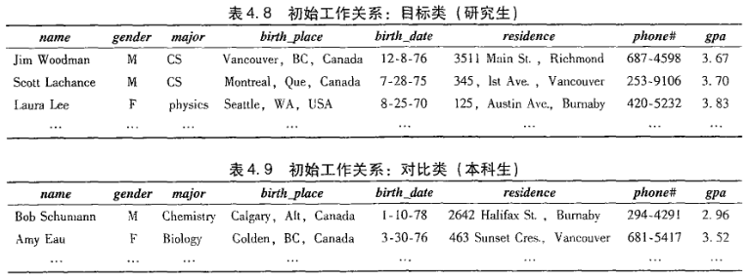
4.5 数据泛化：面向属性的归纳
3、类比较的面向属性归纳
例子：比较某大学的研究生和本科生的一般性质。
（1）数据收集
（2）维相关分析
分析后，不相关或弱相关的维从结果中删除，如name、gender、birth_place、residence、phone#。

Slide 47
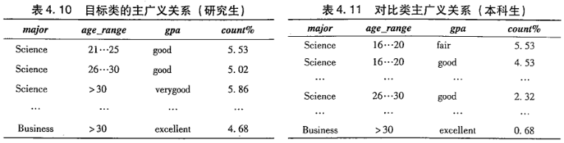
4.5 数据泛化：面向属性的归纳
3、类比较的面向属性归纳
例子：比较某大学的研究生和本科生的一般性质。
（3）同步泛化
（4）导出比较的表示
如5.02%的研究生选择“科学”专业，年龄在26-30岁，gpa为good，而只有2.32%的本科生具有这样的特征。

Slide 48
第4章 数据仓库与联机分析处理
4.1 数据仓库：基本概念
4.2 数据仓库建模：数据立方体与OLAP
4.3 数据仓库的设计与使用
4.4 数据仓库的实现
4.5 数据泛化：面向属性的归纳
4.6 小结

Slide 49
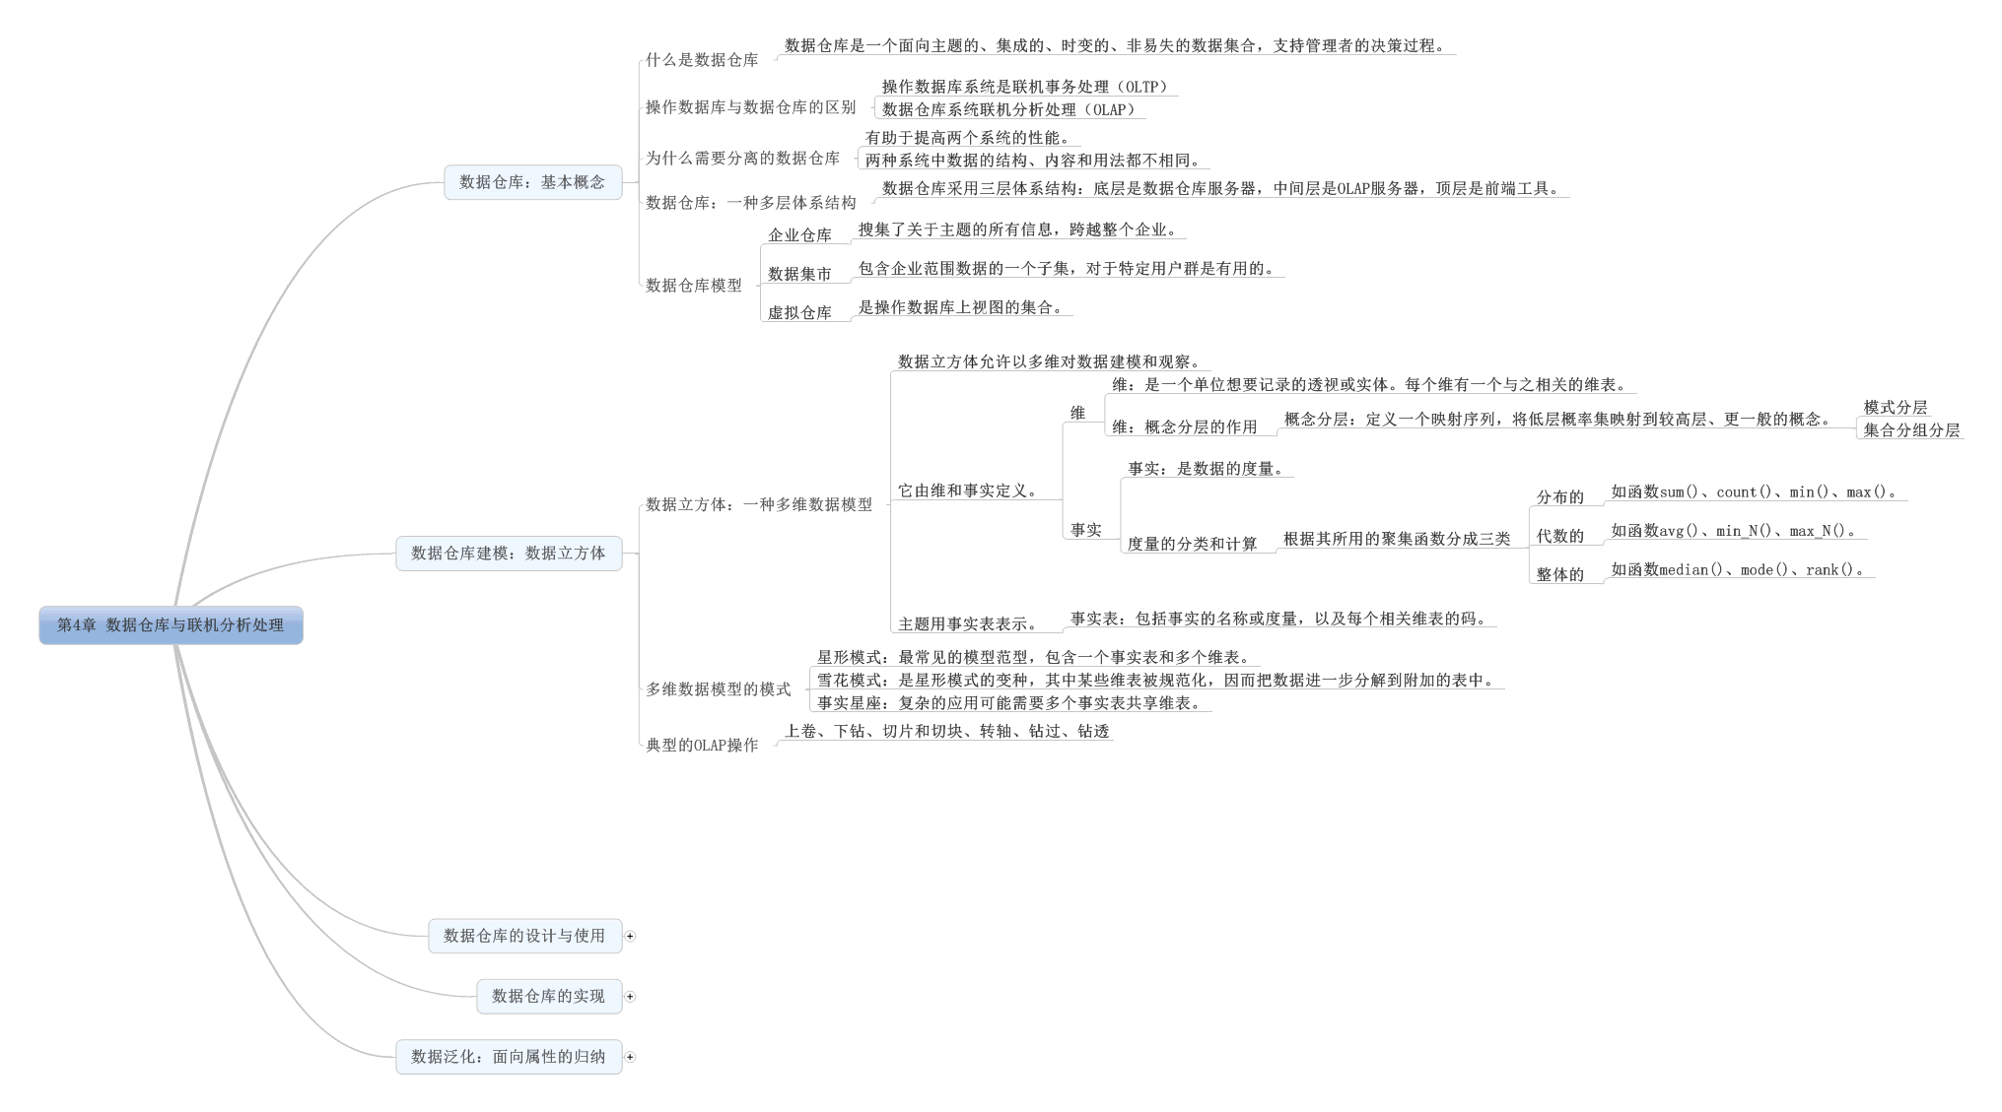

Slide 50
